Slide 1
Ökologie
im LehrplanPLUS
in der Unterstufe

Slide 2
„Ich weiß: Ökologie ist wichtig. Aber wie ich das unterrichten soll, habe ich nicht gelernt.“

Slide 3
„Ich weiß: Ökologie ist wichtig. Aber wie ich das unterrichten soll, habe ich nicht gelernt.“
„Was mache ich, wenn die Schüler nach dem Namen der Blume fragen, die sie gerade entdeckt haben. Das weiß ich doch selber nicht.“

Slide 4
„Ich weiß: Ökologie ist wichtig. Aber wie ich das unterrichten soll, habe ich nicht gelernt.“
„Was mache ich, wenn die Schüler nach dem Namen der Blume fragen, die sie gerade entdeckt haben. Das weiß ich doch selber nicht.“
„Exkursion: Viel zu gefährlich mit diesem Haufen!“

Slide 5
Mittelschule, 6. Klasse:
Lebensraum Gewässer, Ökosystem Wald
Realschule, 6. Klasse:
Ein heimatnahes Ökosystem
Gymnasium:
5. Klasse: Ökosystem Grünland
6. Klasse: Ökosystem Gewässer

Slide 6
Grünland
Freilandarbeit

Slide 7
Grünland
Freilandarbeit
Welche Fläche?
Was erreicht das Schülerherz?
Nur Pflanzen oder auch Tiere?
Was tut der Schüler konkret?
Zecken, Stechmücken, Pollenallergie?
Wie zuverlässig sind die Schüler?

Slide 8
Grünland
Freilandarbeit
Handyfotos und Präsentation
Geo-Caching (Handy, GPS)

Slide 9
Grünland
Freilandarbeit
abiotische Ökofaktoren messen (Boden-feuchte, Lichtstärke, Temperatur, Nieder-schlag, Bodenbeschaffenheit, z. B. Kalk)

Slide 10
Grünland
Freilandarbeit
abiotische Ökofaktoren messen (Boden-feuchte, Lichtstärke, Temperatur, Nieder-schlag, Bodenbeschaffenheit, z. B. Kalk)
nur 2 oder 3 davon
vergleichend
Bezug zu Lebensform bzw. Vitalität

Slide 11
Grünland
Freilandarbeit
biotische Ökofaktoren
Lebewesen nicht bis zur Art bestimmen wollen!

Slide 12
Grünland
Freilandarbeit
biotische Ökofaktoren
Lebewesen nicht bis zur Art bestimmen wollen!
Wichtiger sind funktionale Beziehungen zwischen Lebewesen (Nahrungsbeziehung, Angepasstheit an die Lebensbedingungen)

Slide 13
Grünland
Freilandarbeit
biotische Ökofaktoren
ISB-Konzept: Jede Arbeitsgruppe widmet sich „ihrer“ Blumen-Art.

Slide 14
Grünland
Freilandarbeit
biotische Ökofaktoren
ISB-Konzept: Jede Arbeitsgruppe widmet sich „ihrer“ Blumen-Art.
Phantasienamen geben
Häufigkeit pro m² an zwei, drei Stand-orten zählen
daraus Eigenschaften ableiten

Slide 15
Grünland
Freilandarbeit
biotische Ökofaktoren
verschiedene blühende Pflanzen begründet ihren Pflanzenfamilien zuordnen

Slide 16
Grünland
Freilandarbeit
biotische Ökofaktoren
Stockwerke in der Wiese entdecken und beschreiben bzw. fotografieren

Slide 17
Grünland
Freilandarbeit
biotische Ökofaktoren
zufällig beobachtete Tiere erfassen und ggf. in einfache Nahrungskette einfügen

Slide 18
Grünland
Freilandarbeit
Hinweise:
Pflanzenbestimmungs-App in Verbindung mit einfachem Bestimmungsbuch
Zeitraum: Mai - Juni

Slide 19
Grünland
Freilandarbeit
Hinweise:
Laminierte Ausdrucke ersetzen Beamer
altes Bettlaken ersetzt Arbeitstisch
Becherlupen

Slide 20
Grünland
Freilandarbeit
Alternative
Arbeitsblatt mit Fotos von z. B. 8 blühen-den Arten und deren Namen

Slide 21
Grünland
Freilandarbeit
Alternative
Arbeitsblatt mit Fotos von z. B. 8 blühen-den Arten und deren Namen
Arbeitsauftrag: Fundort in einer Lage-skizze eintragen

Slide 22
Grünland
Freilandarbeit
Alternative
Arbeitsblatt mit Fotos von z. B. 8 blühen-den Arten und deren Namen
Arbeitsauftrag: Fundort in einer Lage-skizze eintragen
Arbeitsauftrag: am Fundort Besonnung abschätzen und Bodentemperatur über großem Nagel messen

Slide 23
Grünland
Freilandarbeit
Weniger ist mehr!

Slide 24
Grünland
Freilandarbeit
Weniger ist mehr!
Arbeitsaufträge:
wenige
(scheinbar) einfach
klar formuliert und strukturiert
anschließende Auswertung

Slide 25
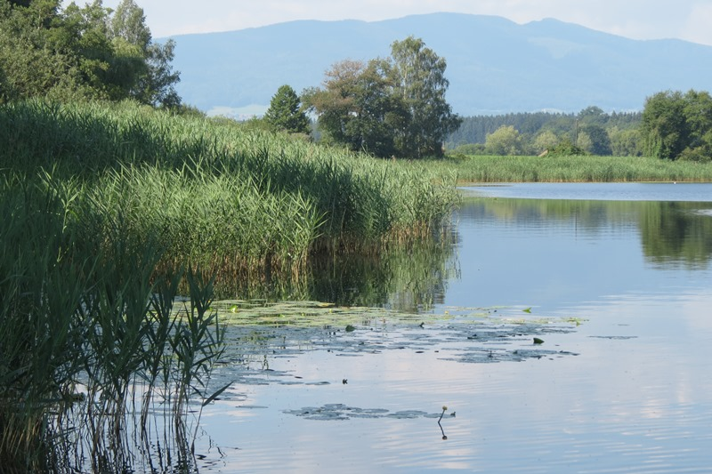
6. Klasse: Gewässer
Der Abtsdorfer See

Slide 26
6. Klasse: Gewässer
Bach, Fluss, Teich, See
Zecken, Mücken, Pollenallergie
→ Sicherheit!

Slide 27
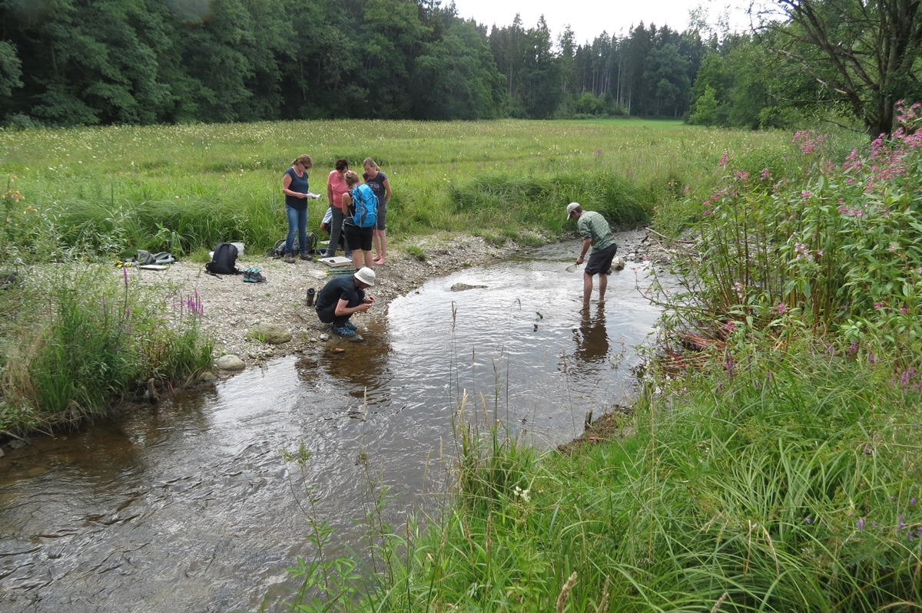
6. Klasse: Gewässer

Slide 28
6. Klasse: Gewässer
flache Ufer: keine Gefahr

Slide 29
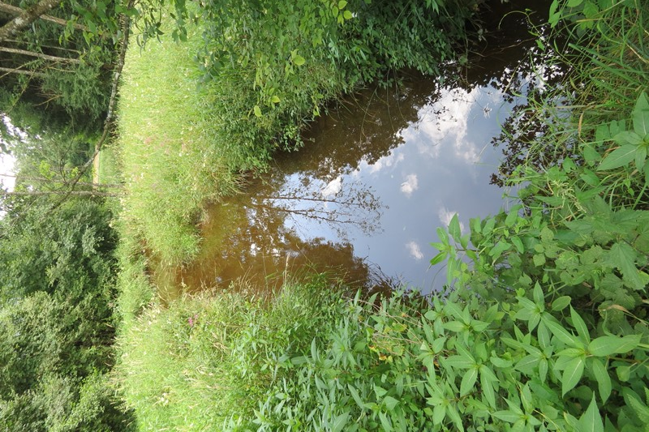
6. Klasse: Gewässer

Slide 30
6. Klasse: Gewässer
steile Ufer: große Gefahr

Slide 31
6. Klasse: Gewässer
Freilandarbeit
abiotische Ökofaktoren
Wassertemperatur (Ufer, Steg, nicht Boot)

Slide 32
6. Klasse: Gewässer
Freilandarbeit
abiotische Ökofaktoren
Wassertemperatur (Ufer, Steg, nicht Boot)
Sichttiefe (Secchi-Scheibe vom Steg aus)

Slide 33
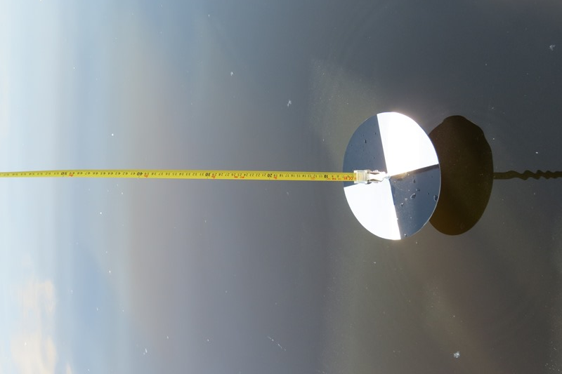
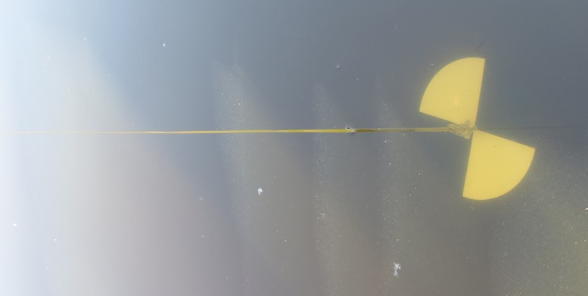
6. Klasse: Gewässer

Slide 34
6. Klasse: Gewässer
Freilandarbeit
abiotische Ökofaktoren
Wassertemperatur (Ufer, Steg, nicht Boot)
Sichttiefe (Secchi-Scheibe vom Steg aus)
Fließgeschwindigkeit

Slide 35
6. Klasse: Gewässer
Freilandarbeit
abiotische Ökofaktoren
Wassertemperatur (Ufer, Steg, nicht Boot)
Sichttiefe (Secchi-Scheibe vom Steg aus)
Fließgeschwindigkeit
Sauerstoff-Gehalt (mit Elektrode): aufwendig, unzuverlässig => lieber nicht

Slide 36
6. Klasse: Gewässer
Freilandarbeit
biotische Ökofaktoren
Wirbeltiere (Zufalls-Beobachtung)
Wirbellose (Fluginsekten, Steine umdrehen)

Slide 37
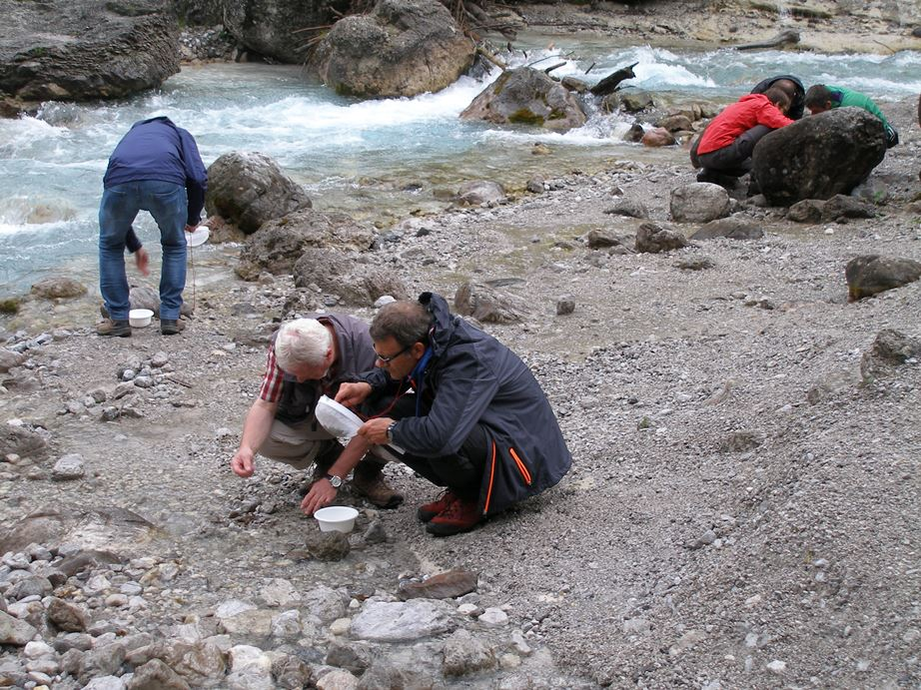
6. Klasse: Gewässer
Seminarlehrer am Wimbach bei Berchtesgaden

Slide 38
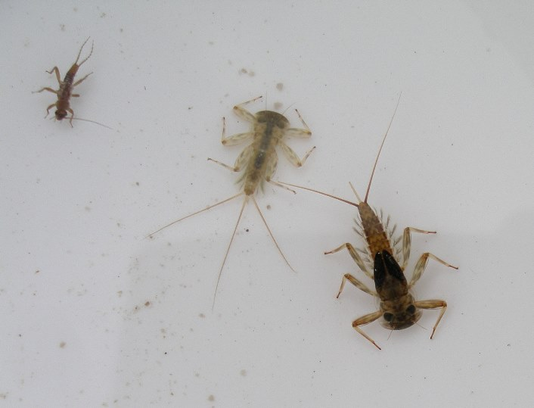
6. Klasse: Gewässer
Freilebende Larven von Steinfliegen oder Libellen

Slide 39
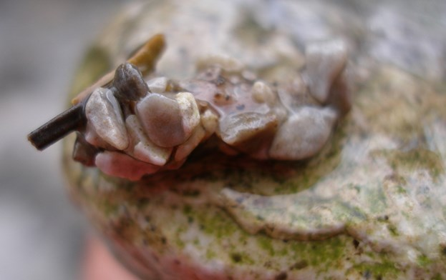
6. Klasse: Gewässer
Larve einer Köcher-fliege im Köcher

Slide 40
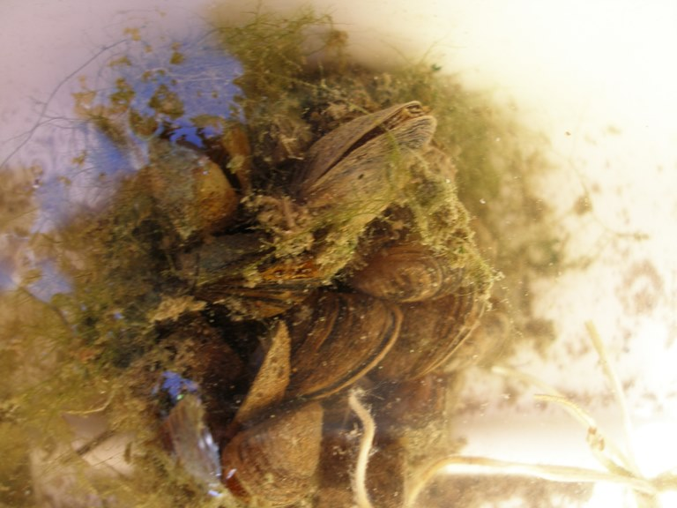
6. Klasse: Gewässer
Bachmuschel:
langsam fließend
Larve einer Köcher-fliege im Köcher

Slide 41
6. Klasse: Gewässer
Wichtiger als die genaue Bestimmung sind Struktur-Funktions-Beziehungen

Slide 42
6. Klasse: Gewässer
Wichtiger als die genaue Bestimmung sind Struktur-Funktions-Beziehungen, z. B.:
flacher Körper als Angepasstheit an starke Strömung

Slide 43
6. Klasse: Gewässer
Wichtiger als die genaue Bestimmung sind Struktur-Funktions-Beziehungen, z. B.:
flacher Körper als Angepasstheit an starke Strömung
oder Nahrungs-Beziehungen

Slide 44
6. Klasse: Gewässer
Wichtiger als die genaue Bestimmung sind Struktur-Funktions-Beziehungen, z. B.:
flacher Körper als Angepasstheit an starke Strömung
oder Nahrungs-Beziehungen oder ein
Vergleich zweier unterschiedlicher Gewässer

Slide 45
6. Klasse: Gewässer
Freilandarbeit
biotische Ökofaktoren
Pflanzen am Ufer und im Uferbereich: Unterschiede im Bau von Land- und Wasserpflanzen (zerteilte Blätter bei starker Strömung, Schwimmblätter…)

Slide 46
6. Klasse: Gewässer
Freilandarbeit
Aufarbeitung im Unterricht:
Präsentationen
Zusammenhänge herstellen (Standorte im Vergleich, Land und Wasser, Nahrungs-kette usw.)

Slide 47
6. Klasse: Gewässer
„Die Sichttiefe ist dort besonders gering, wo viel Licht hinfällt, weil dort die Algen besser wachsen.“
„Je näher der Gegenstand am Ufer schwimmt, desto langsamer bewegt er sich.“
„Im warmen Wasser ist weniger Sauerstoff.“
„Der flutende Hahnenfuß hat stark zerfaserte Blätter, damit ihn die Strömung nicht mitreißt.“

Slide 48
6. Klasse: Gewässer
ggf. Nutzung des Gewässers durch den Menschen:
Mühle
Verkehrsweg
Bewässerung
Entwässerung
Freizeitnutzung …

Slide 49
Grünland / Gewässer
Orientieren Sie sich nicht an den Lehrbüchern!

Slide 50
6. Klasse: Gewässer
Weniger ist mehr!
Arbeitsaufträge:
wenige
(scheinbar) einfach
klar formuliert und strukturiert
anschließende Auswertung

Slide 51
Ökologie
im LehrplanPLUS
der Mittelstufe

Slide 52
Mittelschule:
(keine ökologischen Themen)
Realschule, 10. Klasse:
Lokale und globale Auswirkungen auf Ökosysteme durch Eingriffe des Menschen
Gymnasium, 8. Klasse:
Ökosysteme unter dem Einfluss des Menschen

Slide 53
8. Klasse: Ökosysteme
Veränderung in der Zusammensetzung von Ökosystemen
Eingriffe des Menschen (ortsnah)
nachhaltige Entwicklung

Slide 54
8. Klasse: Ökosysteme
Veränderung in der Zusammensetzung von Ökosystemen
Eingriffe des Menschen (ortsnah)
nachhaltige Entwicklung
Sinnvoll:
Wiederholung von Grundwissen
(Lebensraum, -gemeinschaft, Ökosystem; Nahrungsbeziehun-gen; Formenkenntnis)

Slide 55
8. Klasse: Ökosysteme
Veränderung in der Zusammensetzung von Ökosystemen
Eingriffe des Menschen (ortsnah)
nachhaltige Entwicklung
Dabei dieses Grundwissen erweitern (Nahrungskette, Nahrungsnetz; Produzenten, Konsumenten, Destruenten …)

Slide 56
8. Klasse: Ökosysteme
Veränderung in der Zusammensetzung von Ökosystemen
Eingriffe des Menschen (ortsnah)
nachhaltige Entwicklung
Sukzession:
Es gibt kein Klimaxstadium!

Slide 57
8. Klasse: Ökosysteme
Veränderung in der Zusammensetzung von Ökosystemen
Eingriffe des Menschen (ortsnah)
nachhaltige Entwicklung
„Artenkenntnis“ erweitern:
nicht unbedingt echte Arten, besser „Formenkenntnis“

Slide 58
8. Klasse: Ökosysteme
Veränderung in der Zusammensetzung von Ökosystemen
Eingriffe des Menschen (ortsnah)
nachhaltige Entwicklung
Am besten mit Freiland-Arbeit im Umkreis der Schule.

Slide 59
8. Klasse: Ökosysteme
Veränderung in der Zusammensetzung von Ökosystemen
Eingriffe des Menschen (ortsnah)
nachhaltige Entwicklung
Interessens-Konflikte zwischen Ökonomie, Ökologie, Sozialem:
schülerzentriertes Auswerten von Quellen

Slide 60
8. Klasse: Ökosysteme
Veränderung in der Zusammensetzung von Ökosystemen
Eingriffe des Menschen (ortsnah)
nachhaltige Entwicklung
z. B. CO₂-Problematik
Eintrag von Schadstoffen
Flächenverbrauch
Neobiota
Recycling

Slide 61
8. Klasse: Ökosysteme
Veränderung in der Zusammensetzung von Ökosystemen
Eingriffe des Menschen (ortsnah)
nachhaltige Entwicklung
Ökologischer Fußabdruck:
Internetseite, mehrere Durchläufe und anschließende Diskussion

Slide 62
8. Klasse: Ökosysteme
Wenn möglich:
Kurzer Unterrichtsgang oder Station am Wandertag im Freiland

Slide 63
8. Klasse: Ökosysteme
Orientieren Sie sich auch hier nicht an den Lehrbüchern!

Slide 64
Nickl, Februar 2020

